Slide 1
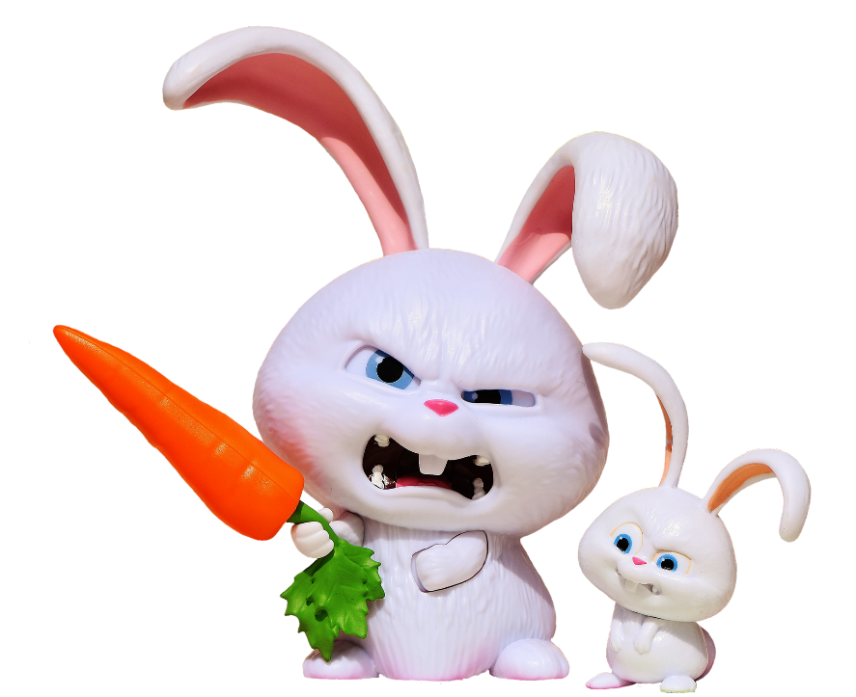
모바일 프로그래밍 기말 발표
Gomin
Stop
Gomin Stop

Slide 2

01 프로젝트 배경 및 필요성
02 앱 계층구조
03 액티비티 별 기능
04 데모 영상 시연
05 Q&A

Slide 3

01 프로젝트
배경 및 필요성

Slide 4
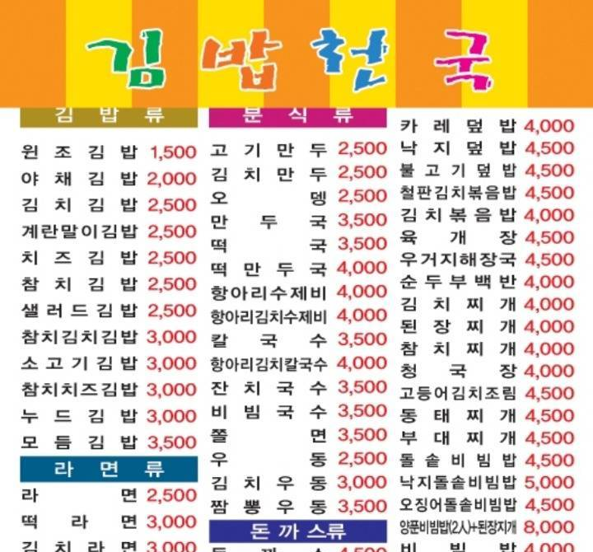


프로젝트 배경
너무 많은 메뉴
소중한 주말과 소중한 오늘
소중한 내 돈
Notes:
1인 미디어 시장이 활성화가 되면서 크리에이터들이 급증했지만 그에 따른 편집자를 구하는 플랫폼은 활성화되지않음

Slide 5

프로젝트 배경
된장찌개
김치찌개
많은 선택지
많은 스트레스
중요하지 않은 선택이라면
심리적 압박감 없이, 선택하자
<점심메뉴>

Slide 6

프로젝트 배경
단, 사용자의 선호도를 반영해서
똑똑한 선택지를 제공!

Slide 7

02 앱 계층구조

Slide 8
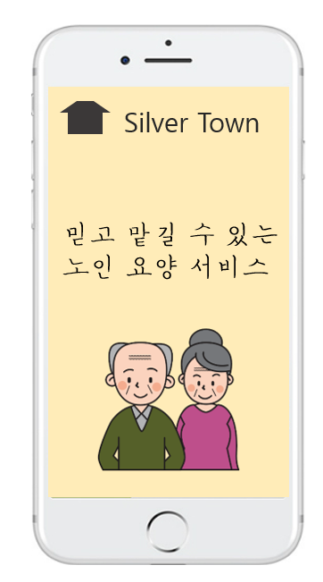

앱 구성요소
GOMIN STOP
점심. 저녁 메뉴 선택
데일리룩 추천
데이트코스 추천
친구들과 놀만한 곳 추천
미니게임 – 꼴찌가 계산하기

Slide 9
Application Layer Structure
Loading
Activity
Main Activity [MENU]
Menu
Option
Activity
Cloth
Activity
Date
Course
Hip Place
Activity
Gamble
Activity
user data
server
.JPG

Slide 10

03 Activity 기능

Slide 11
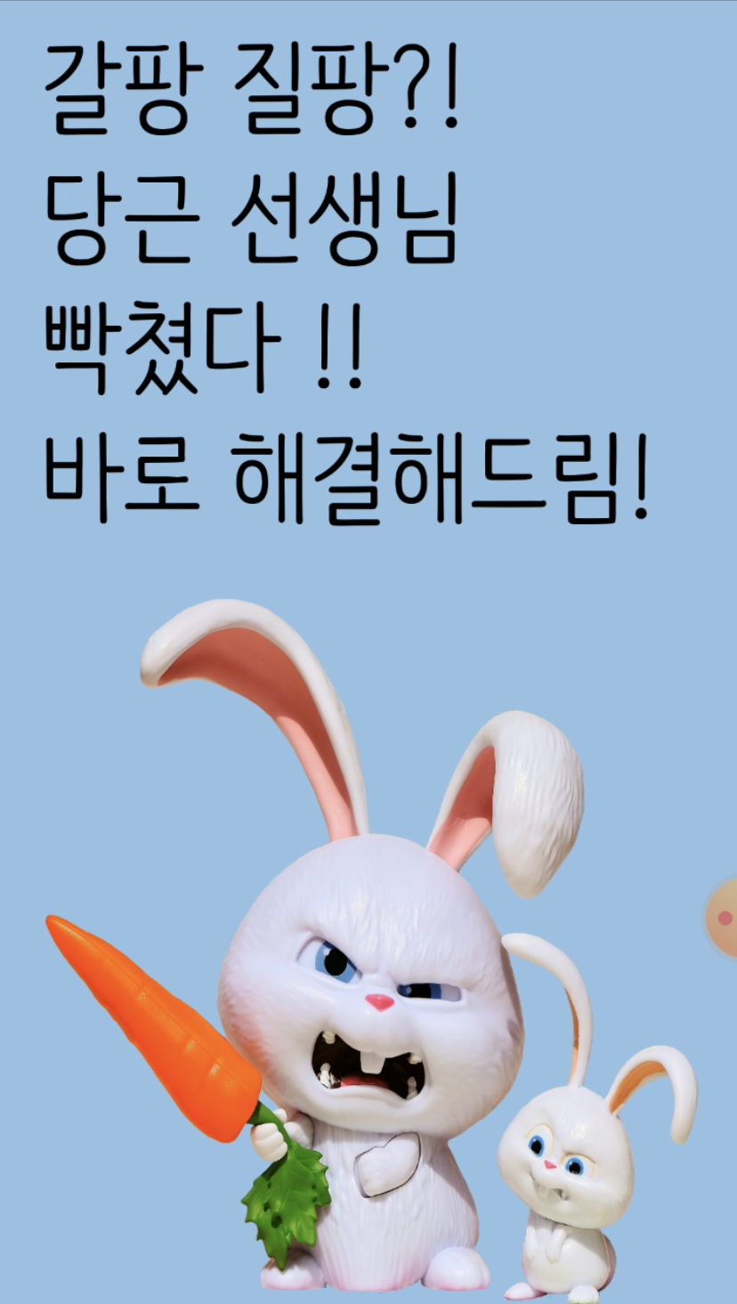
Activity : 로딩 화면
Loading_Activity
메인화면 로딩 전
화면 구성
01
02
03
어피치
어피치
어피치
메인 화면

Slide 12
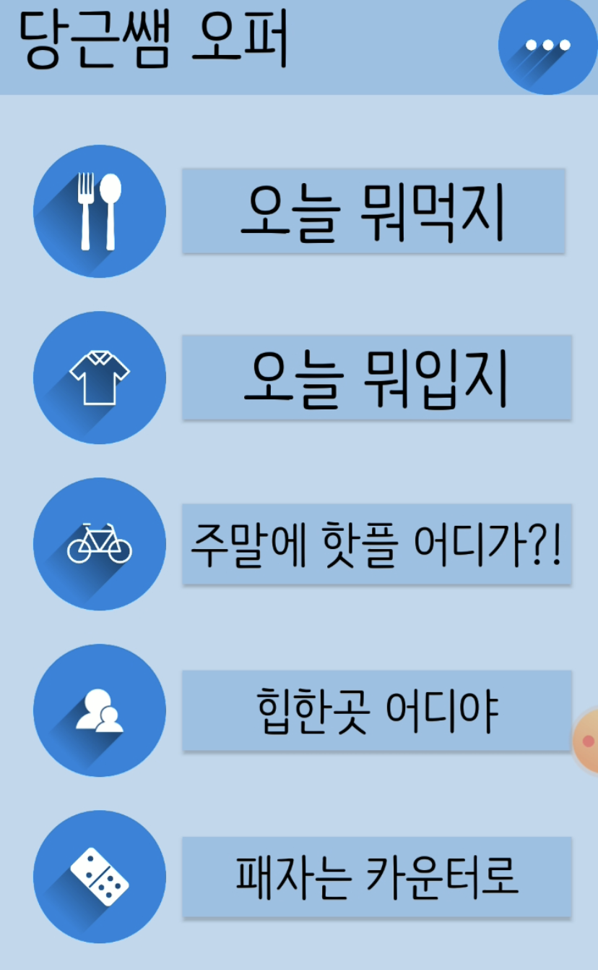
Activity : 메인 화면
Main Activity
메인액티비티
각 서브 액티비티로 전환할 수 있는 버튼 제공
01
02
03
어피치
어피치
어피치
Sub Activity

Slide 13
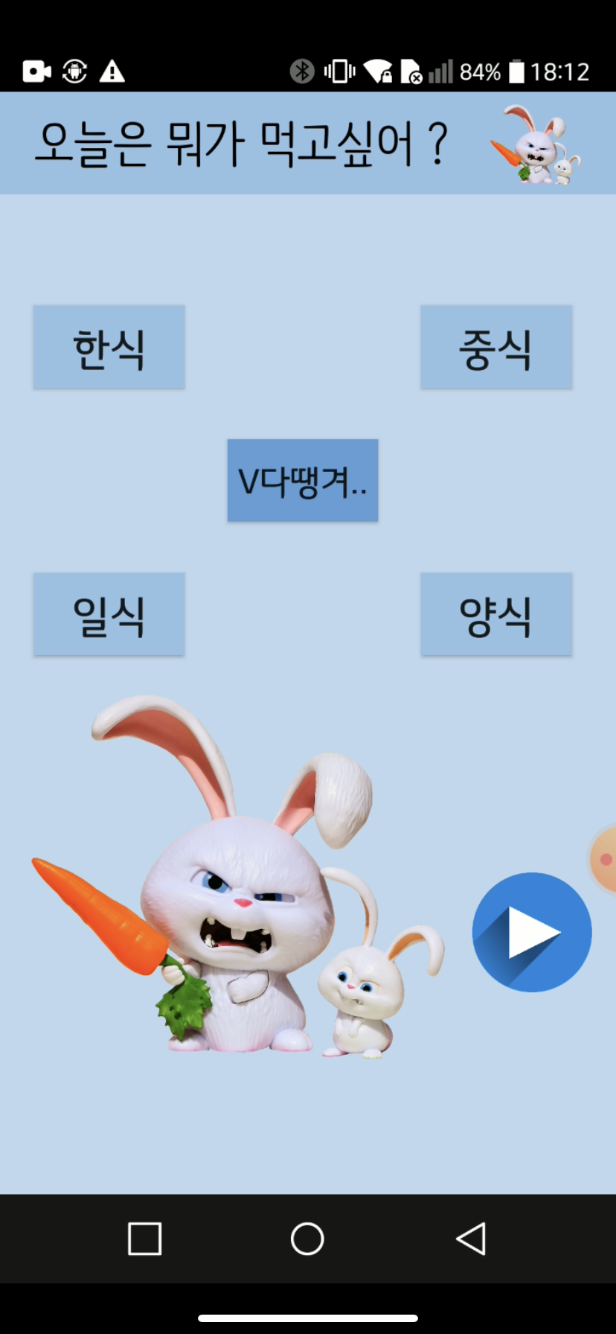
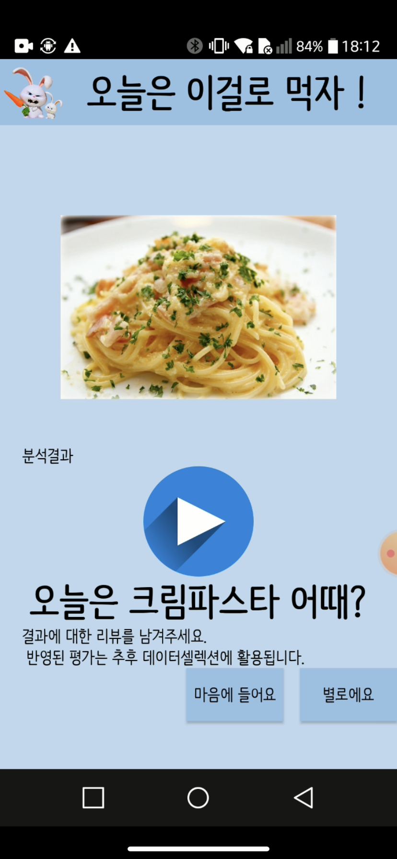
Activity : 메뉴 선택
메뉴 선정 전
선호 카테고리 항목 선택
→ 해당 카테고리에 맞는 결과 제시
좋아요 / 싫어요 버튼
→ 사용자가 선호한 데이터
Flash Memory에 저장
좋아요 : 데이터 추가
싫어요 : 데이터 삭제
01
02
03
어피치
어피치
어피치

Slide 14
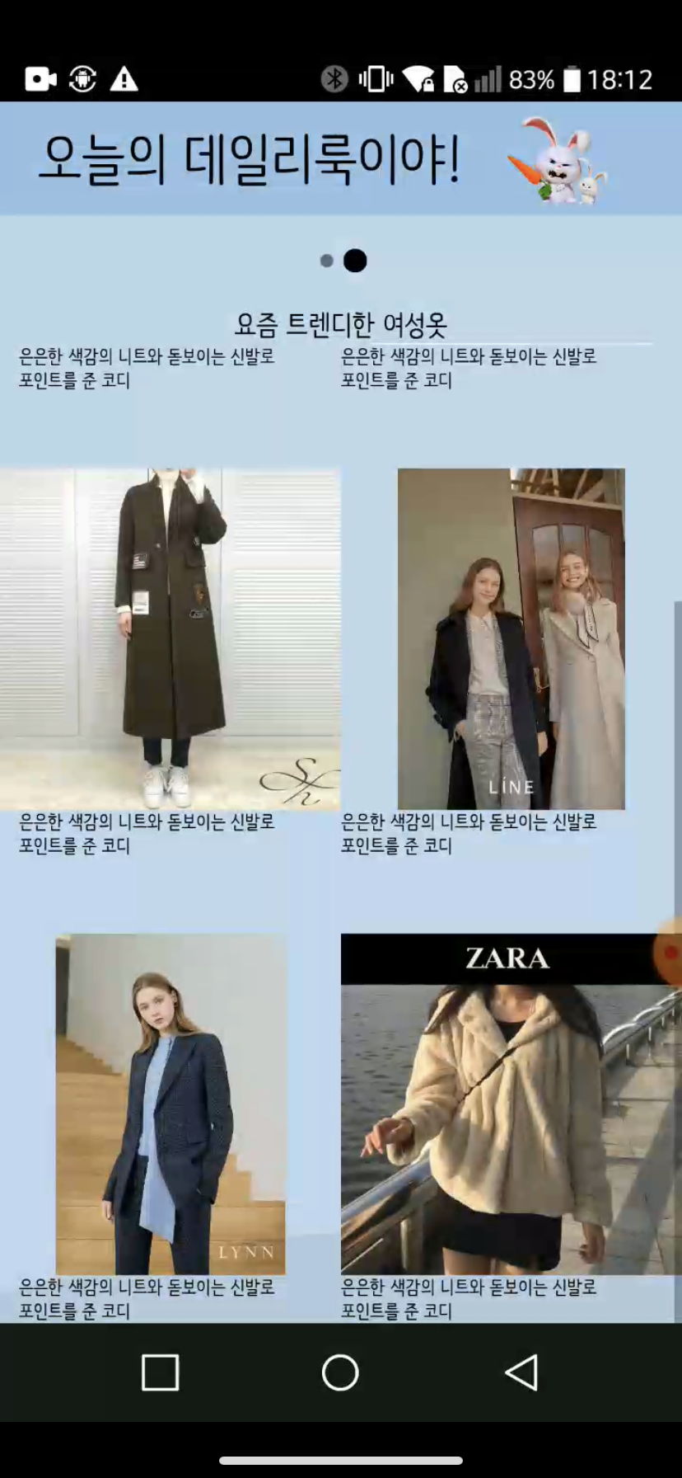
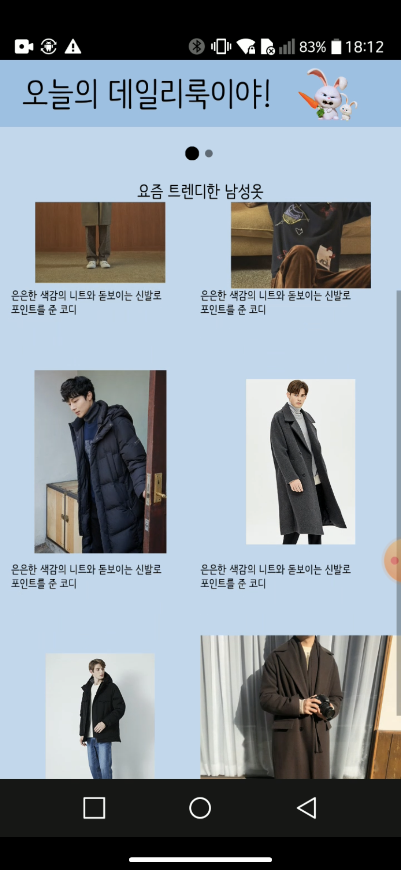
Activity : 데일리룩 선택
앱 용량 감소 및 UI내용 변경을 위해 서버에 사전 업로드 된
이미지 다운 및 사용.
Glide 라이브러리
01
02
03
어피치
어피치
어피치
이미지 캐싱 지원

Slide 15
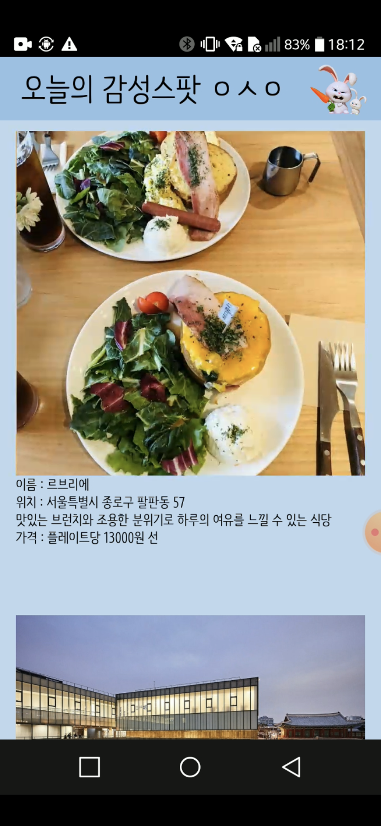
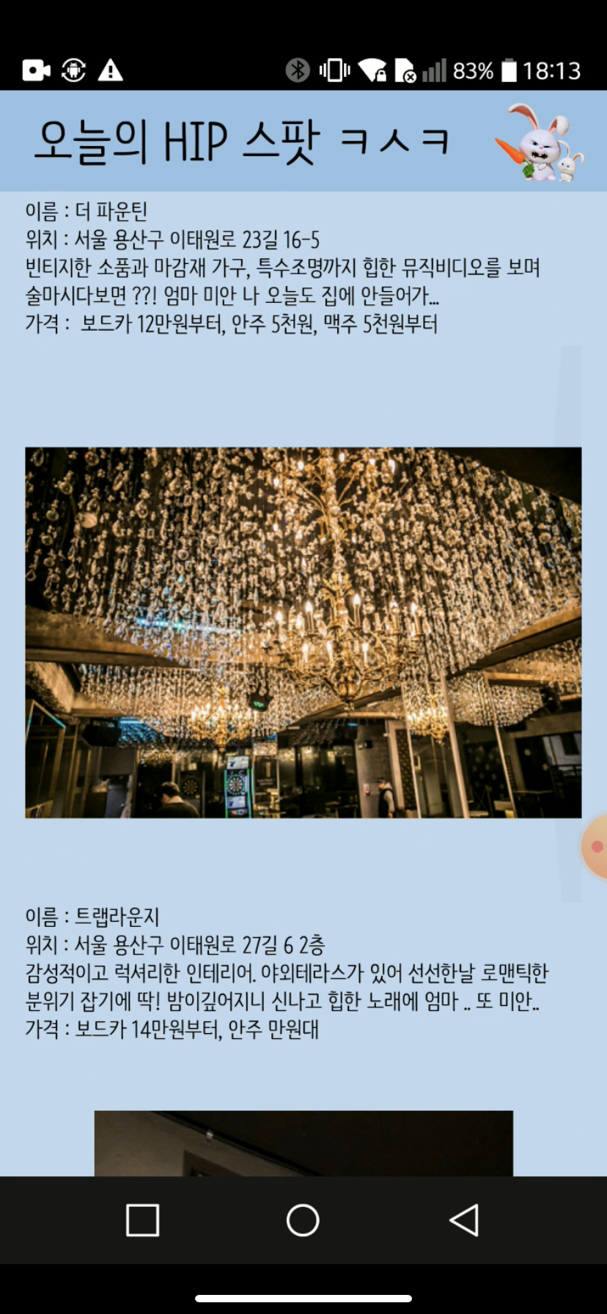
Activity : 데이트 코스, 핫플레이스
ViewPager/Adapter
01
02
03
어피치
어피치
어피치
이미지 슬라이드 제공

Slide 16
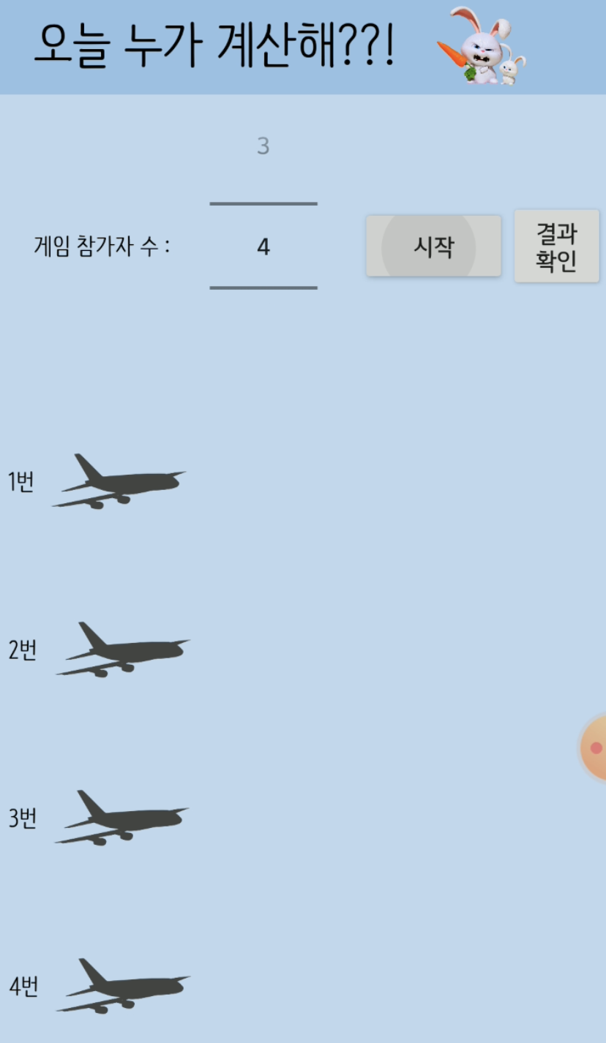
Activity : 미니 게임
Translate Animation
Translate Animation을 통해 미니게임 구성
난수를 통해, 각 애니메이션의 duration을 다르게 지정.
각 비행기의 날아가는 속도 차를 통해 승패 결정.
01
02
03
어피치
어피치
어피치

Slide 17
Activity : 로딩 화면
Sub Activity로의 이동
connection
메인 화면
관심 카테고리 항목 제공
SUB_Activity
service
01
02
03
Management
카테고리별 항목 진입
Data
사용자 데이터 및 이미지 송수신
어피치
어피치
어피치

Slide 18
04 데모영상

Slide 19

데모 영상 시연

Slide 20
THANK YOU

Slide 21

Q & A

